Slide 1
身 份 认 证

Slide 2
主要内容
1. 身份认证基本概念
1. 身份认证基本概念
2. 身份认证主要方法
3. 身份认证协议

Slide 3
身份认证定义
身份认证是验证主体的真实身份与其所声称的身份是否一致的过程
身份认证是信息系统的第一道安全防线

Slide 4
身份认证定义
身份认证
  标识（Identification）是系统为区分用户身份而建立的用户标识符，一般是在用户注册到系统时建立，用户标识符必须是唯一的且不能伪造。
  鉴别（Authentication）将用户标识符与用户物理身份联系的过程，鉴别要求用户出示能够证明其身份的特殊信息，并且这个信息是秘密的或独一无二的，任何其他用户都不能拥有它

Slide 5
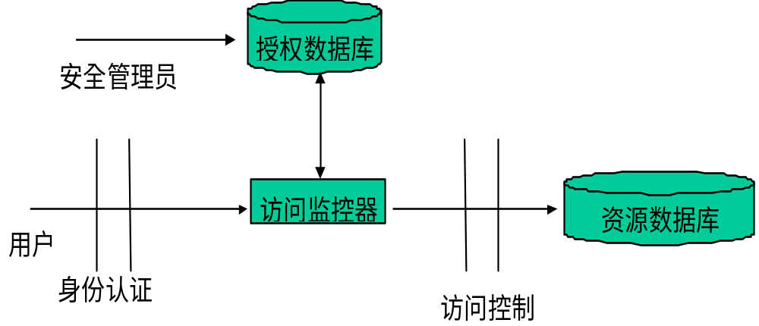
身份认证定义

Slide 6
主要内容
1. 身份认证基本概念
2. 身份认证主要方法
2. 身份认证主要方法
3. 身份认证协议

Slide 7

身份认证的方式
经典电影《碟中谍》中的身份认证
视频演示

Slide 8

身份认证的方式
刚才的视频中出现了几种身份认证的方法？
声音识别
密码
视网膜识别
电子密钥卡
温度

Slide 9
身份认证的方式
身份验证方法可以分成四种类型：
  验证他知道什么
    口令、密码
  验证他拥有什么
    智能卡、密钥盘
  验证他的生物特征
    指纹、声音等
  验证他的行为特征
    签名、击键等

Slide 10
身份认证的方式
身份验证方法
  双因素认证
    在网络世界中手段与真实世界中一致，为了达到更高的身份认证安全性，某些场景会将挑选2种混合使用，即所谓的双因素认证。

Slide 11
口令认证
基于口令的认证方式
  最常用的一种身份认证技术
  几乎所有的多用户系统都要求用户不但提供一个名字或标识符(ID)，而且要提供一个口令。

Slide 12
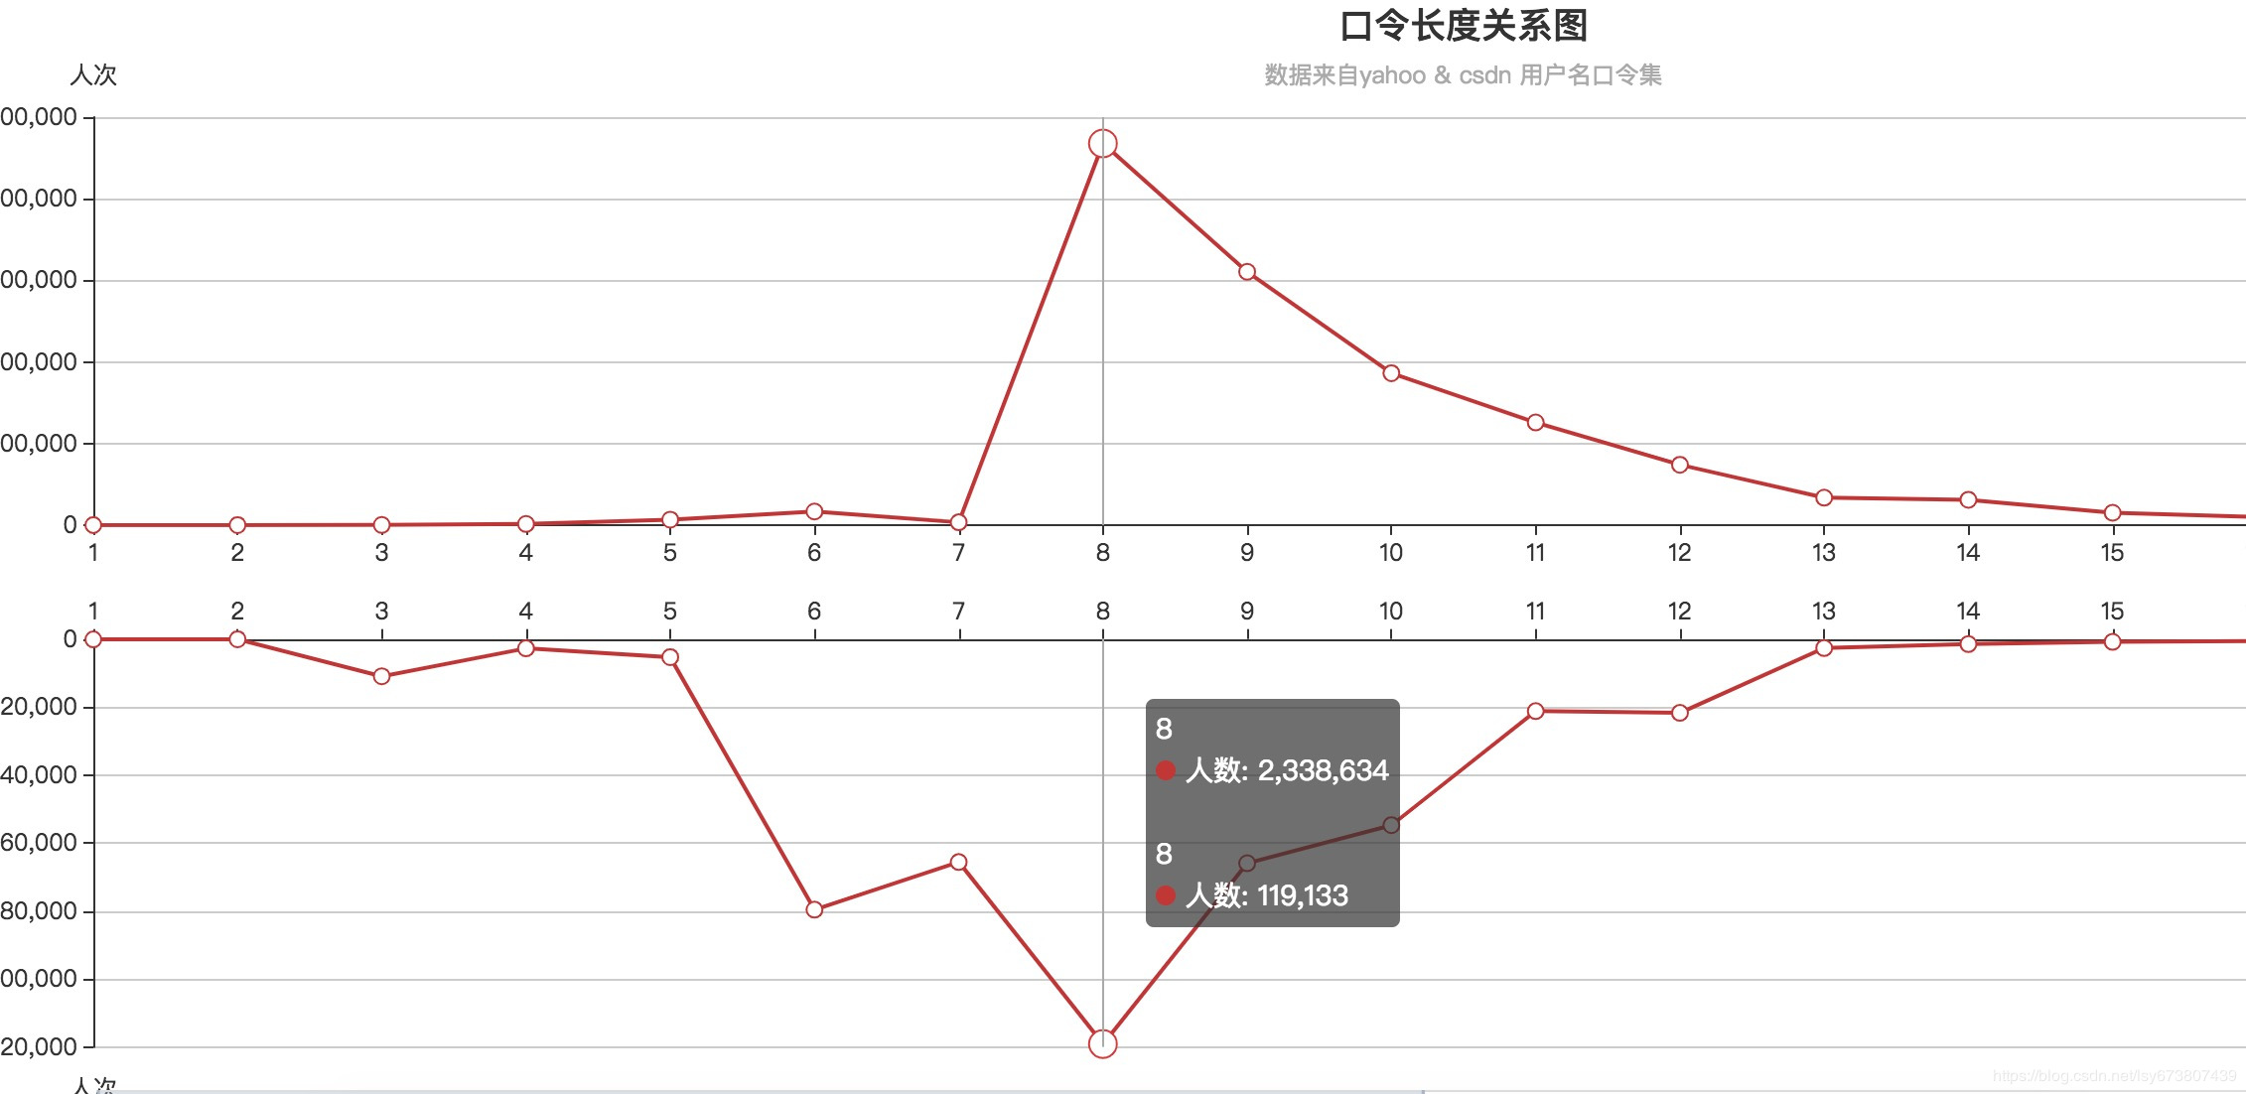
国内
口令认证
国外
可以看出使用长度为 8 的口令的用户在
两个数据集中都是最多的，且所有的口
令长度几乎都集中于 6 - 12 区间。

Slide 13
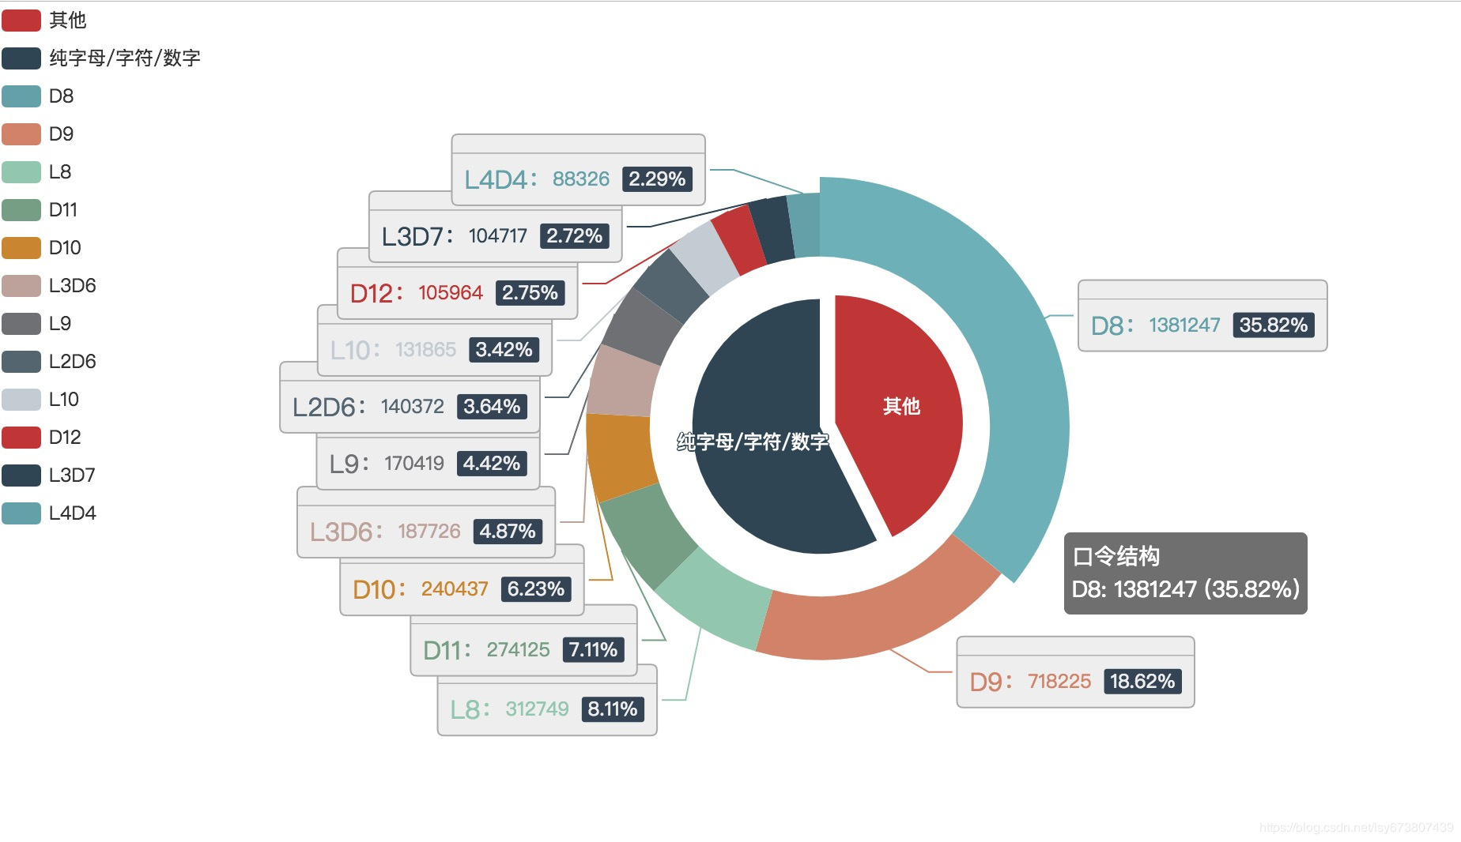
口令认证
可以看出纯字母/字符/数字的口令，也就是广义上的弱口令占据了口令集的
百分之五十多。其中 D8、D9、L8 占据 1、2、3名，数量为
1381247,718225,312749，这三者之和为2412221, 占总数量6428631的37.5%。
该数据为国内的知名网站，可以看出国内网民更加偏向于用数字作为密码。

Slide 14
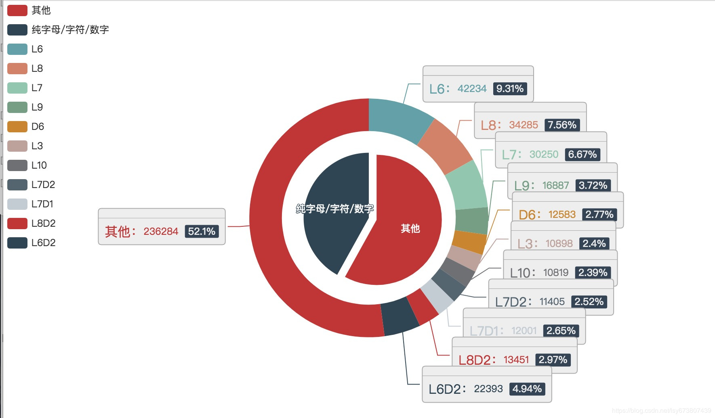
口令认证
结果中L6、L7、L8占据1、2、3名，数量为42234、34285、30250，三者占比
达到了总量 453490 条的 23.5%。该数据是国际网站的口令集，可以看出国外
网民更偏向于用字母作为密码。

Slide 15
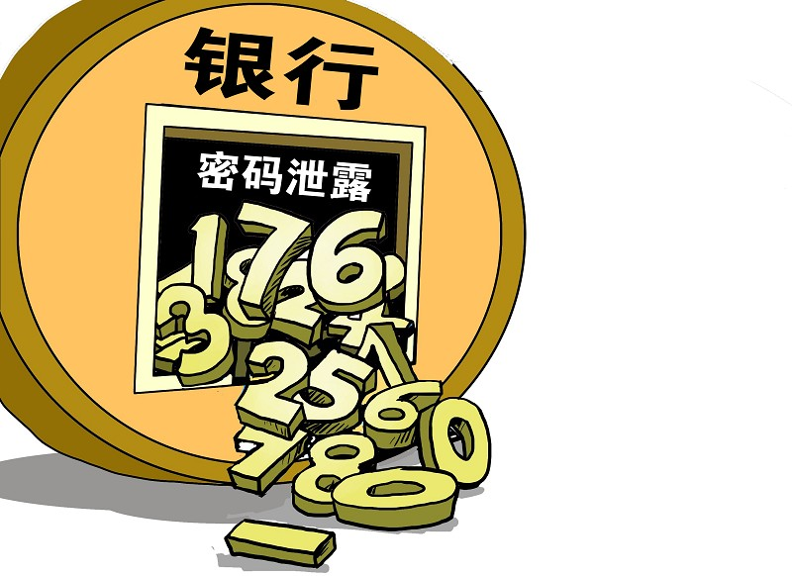
引入
口令泄露的危害
合法用户无法登录
诈骗亲友
财产损失
......

Slide 16
引入
口令认证存在哪些安全隐患，
怎样确保口令认证的安全？

Slide 17
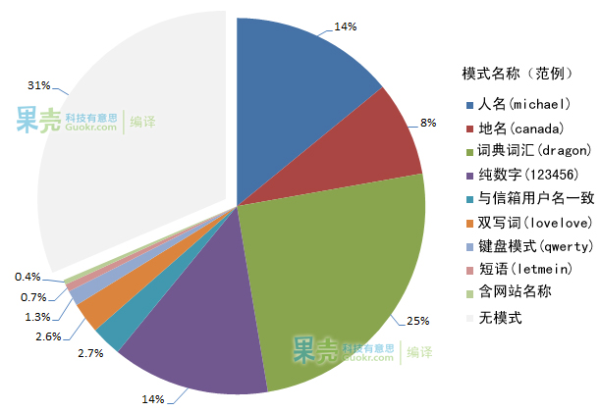
口令认证
弱口令：仅由数字或字母组成的口令

Slide 18
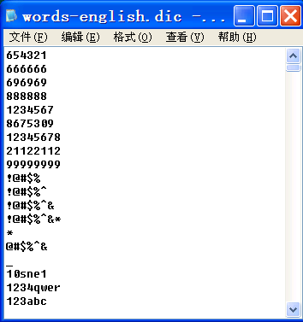
口令认证
字典攻击
攻击者预先定义好一个字符串集合构成字典，逐一尝试用户字典中的字符串以破解口令

Slide 19
口令认证
字典攻击
攻击者预先定义好一个字符串集合构成字典，逐一尝试用户字典中的字符串以破解口令
口令复杂化
包含字母、数字、特殊字符(如：@",;)

Slide 20
口令认证
穷举攻击
将字符串的全集作为字典
口令长度 | 可能的口令数目 | 计算机处理能力 | 破解时间
4

Slide 21
口令认证
穷举攻击
将字符串的全集作为字典
口令长度 | 可能的口令数目 | 计算机处理能力 | 破解时间
4 | 95⁴ | 100万/秒 | 约2分钟

Slide 22
口令认证
穷举攻击
破解的难度随着口令长度呈指数级增长
将字符串的全集作为字典
口令长度 | 可能的口令数目 | 计算机处理能力 | 破解时间
4 | 95⁴ | 100万/秒 | 约2分钟
6 | 95⁶ | 100万/秒 | 8天

Slide 23
口令认证
穷举攻击
利用字符串的全集作为字典
口令长度至少>8，并且定期更换

Slide 24
口令认证
强口令
口令复杂：有字母、数字以外的符号
位数>8位，定期更换

Slide 25
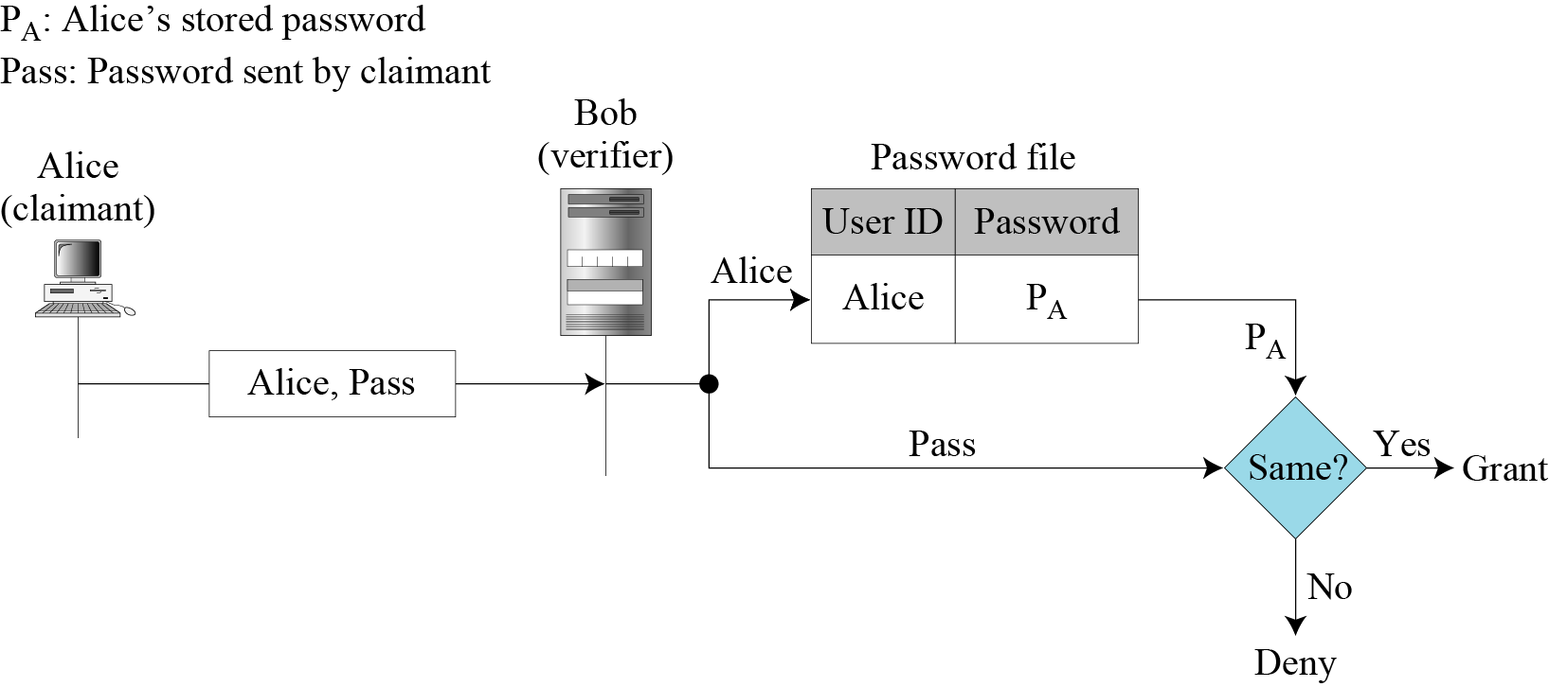
身份认证实例
采用口令认证方式存在哪些安全威胁？

Slide 26
身份认证的方式
口令的存储方法
    直接明文存储口令
      风险大，任何人只要得到存储口令的数据库，就可以得到全体人员的口令
服务器口令表
用 户
口 令
···
···
张 三
123
李 四
334
王 五
66a
···
···

Slide 27
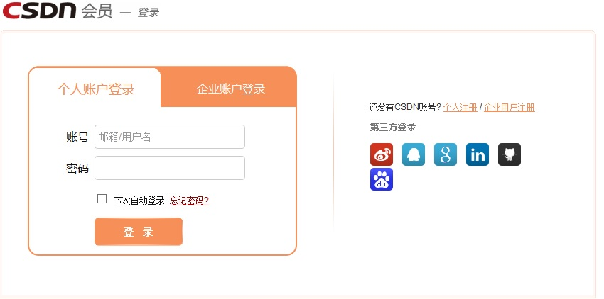
口令认证
2011年12月21日，CSDN后台数据库被盗，由于明文存储，642万多个用户的帐号、口令等信息被泄露
服务器口令表
用 户
口 令
···
···
张 三
1a23
李 四
33z4
王 五
66a1
···
···

Slide 28
身份认证的方式
口令的存储方法
  Hash散列存储口令
    黑客即使得到口令文件，通过散列值想要计算出原始口令在计算上也是不可能的，增加了安全性。
服务器口令表
用 户
口 令
散列值
···
···
张 三
#$*0^
李 四
*^%#
王 五
%$!*!
···
···

Slide 29
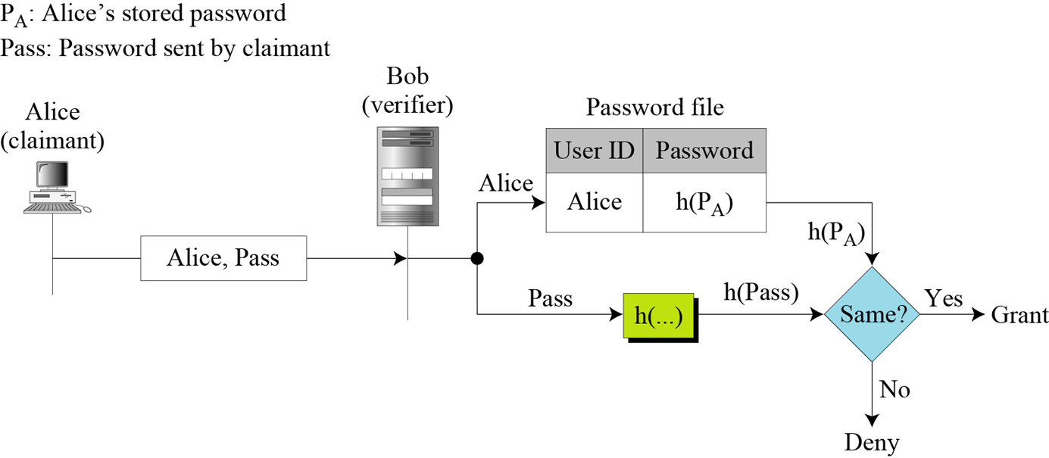
身份认证的方式

Slide 30
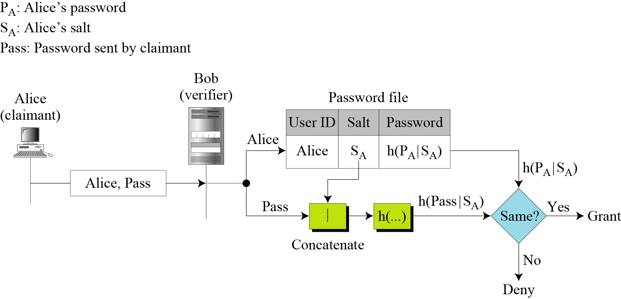
身份认证的方式

Slide 31
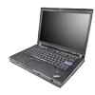
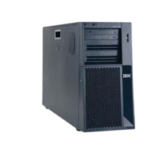
身份认证的方式
服务器口令表
张三
12345
用 户
口 令
···
···
张三 12345
张 三
12345
合法用户
李 四
90234
王 五
75215
张三
12345
···
···
攻击者
搭线监听（网络嗅探）

Slide 32
身份认证的方式
服务器口令表
用 户
口 令
···
···
张 三
12345
张三 12345
合法用户
李 四
90234
王 五
75215
···
···
张三
12345
攻击者
搭线监听（网络嗅探）

Slide 33
身份认证的方式
服务器口令表
张三
#$*0^
用 户
口 令
散列值
···
···
张 三
#$*0^
张 三 #$*0^
合法用户
李 四
*^%#
王 五
%$!*!
张三
#$*0^
···
···
攻击者
重放

Slide 34
身份认证的方式
服务器口令表
用 户
口 令
散列值
···
···
张 三
#$*0^
张 三 #$*0^
合法用户
李 四
*^%#
王 五
%$!*!
···
···
张三
#$*0^
攻击者
重放

Slide 35
身份认证的方式
静态口令的缺点：
  通常使用的计算机口令是静态的，即在一定时间内是不变的，而且可重复使用。
  极易被网上嗅探劫持、重放攻击

Slide 36
身份认证的方式
一次性口令技术
  20世纪80年代初，美国科学家Leslie Lamport首次提出了一次性口令的思想，即用户每次登录系统时使用的口令是变化的。
  实现方法有多种
    一次性密码本
    发送口令短信
    挑战-应答方式
    ……

Slide 37
身份认证的方式
一次性密码本
123*&
%3&^
&*HG
Kj**&
……
客户端
服务器
密码本

Slide 38
身份认证的方式
一次性密码本
123*&
%3&^
&*HG
Kj**&
……
123*&
%3&^
&*HG
Kj**&
……
客户端
服务器

Slide 39
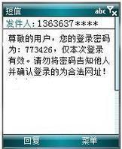
身份认证的方式
通信双方事先约定口令更改方式
短信密码
动态口令牌

Slide 40
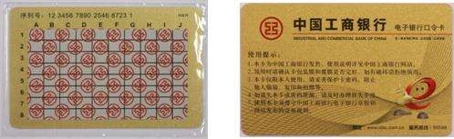
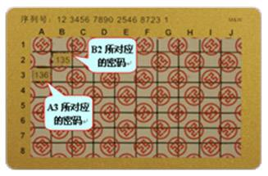
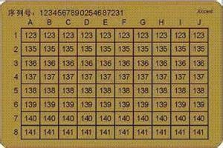
身份认证的方式
“挑战-应答”实例：网银
工行动态口令卡：在规定时间内输入A3B2

Slide 41
口令认证
动态口令（一次性口令）技术
  20世纪80年代初，美国科学家Leslie Lamport首次提出
  用户每次登录系统时使用的口令是变化的，不重复的
动态口令如何实现呢？

Slide 42
口令认证
动态口令实现思路：
1、由算法(散列函数)产生，记为F
口令产生
2、F算法的输入中应包含变动因子X
3、变动因子不能有重复
F(X,K)
1、通信双方的变动因子必须保持一致
口令验证
2、算法输入中包括通信双方共享的密钥K

Slide 43
口令认证
动态口令实现技术一
  通信双方事先共享密钥K,以登录时间作为变动因子
1、根据用户名查找数据库，得到该用户的K
2、获取当前时间T'
3、R'=F(T',K)
4、判断R?=R'
1、获取系统当前时间T
2、R=F(T,K)
认证请求（用户名，R=F(T,K))
基于时间同步的动态口令实现技术
服务器
用 户
验证结果
用户和服务器的时间精确同步

Slide 44
口令认证
用户
一致吗？
服务器
用户名，F（T,K）
T
T'
时间
F（T,K）
F（T’,K）
客户端当前系统时间
服务端当前系统时间
时间窗口∆t
1、由于网络时延，某些合法用户的身份无法验证
2、由于时间窗口的存在，无法完全避免重放攻击

Slide 45
口令认证
动态口令实现方案二
认证请求（用户名）
发送挑战--随机数R
服务器
用 户
计算并发送应答F(R,K)
验证
基于挑战-应答的动态口令实现技术

Slide 46
口令认证
动态口令实现方案二
认证请求（用户名）
发送挑战--随机数R’
攻击者
服务器
用户名F(R,K)
计算并发送应答F(R,K)
无法验证通过

Slide 47
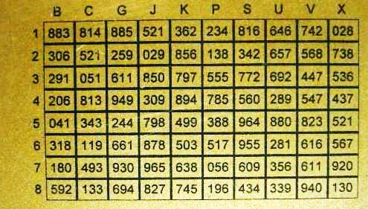

口令认证
动态口令（一次性口令）实现方法
    时间同步技术
      适用于网络性能稳定，验证效率高
    挑战应答技术
      适用于分布式网络环境，安全性、可靠性高

Slide 48
总结
安全威胁
应对措施
口令设置
字典/穷举攻击
强口令
口令认证
口令存储
口令文件被盗
口令加密存储
网络嗅探
口令加密传输
口令传输
重放攻击
动态口令

Slide 49
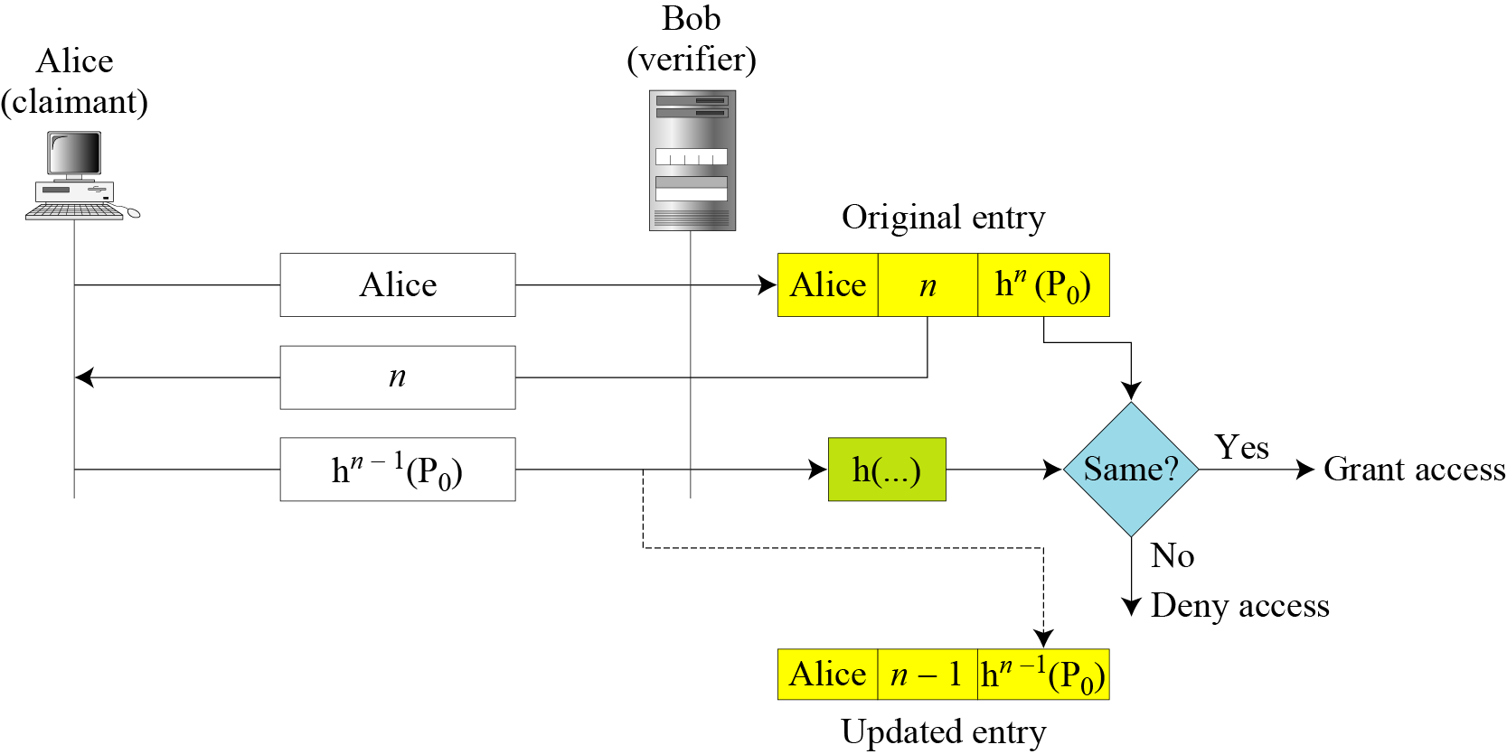
身份认证的方式
通信双方事先约定口令更改协议

Slide 50
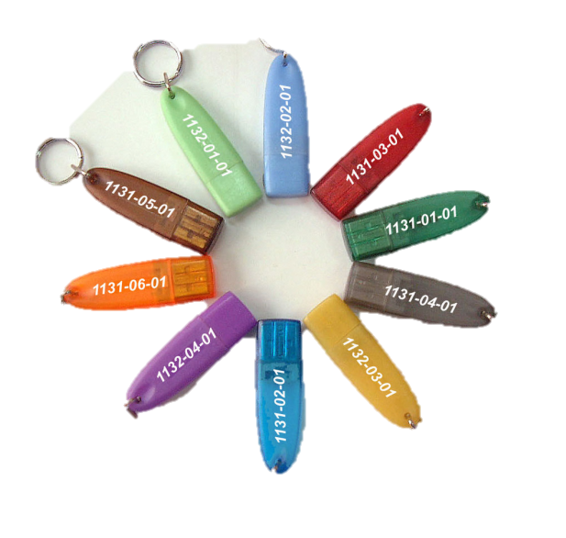
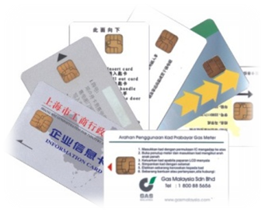
身份认证方式
利用你所拥有的进行身份验证
磁卡
USB Key

Slide 51
身份认证方式
磁卡
  磁卡仅有数据存储能力，而无数据处理能力
  可单独使用，也可跟pin码联合使用
  需要特殊的读卡设备，不适合在计算机上使用

Slide 52
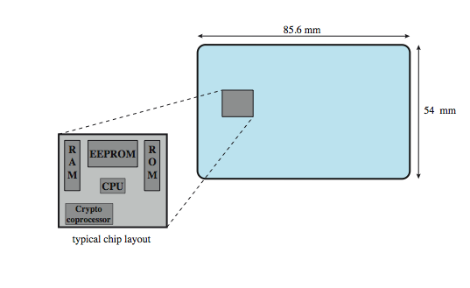
身份认证方式
智能卡（Smart Card）
  集成了CPU、EPROM、RAM、ROM和COS(Chip Operating System)，不仅具有读写和存储数据的功能，而且能对数据进行处理

Slide 53
身份认证方式
USB Key认证
  基于USBKEY的身份认证是当前比较流行的智能卡身份认证方式
  它采用软硬件相结合一次一密的强双因子认证模式
  是目前网上银行客户端安全级别最高的一种安全工具
  很好地解决了安全性与易用性之间的矛盾

Slide 54
身份认证方式
USB Key认证
  外型跟U盘相似
  内置了CPU、存储器、芯片操作系统（COS），可以存储用户的私钥或数字证书，利用USB Key内置的密码算法实现对用户身份的认证

Slide 55
身份认证方式
USB Key认证
  基于USB Key身份认证系统主要有两种应用模式：
    基于挑战/应答的认证方式
    基于PKI体系的认证方式

Slide 56
身份认证方式
USB Key认证
  基于USB Key身份认证系统主要有两种应用模式：
    基于挑战/应答的认证方式
    （1）A→B:C1
    （2）B→A:R1,C2
    （3）A→B:R2

Slide 57
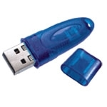
身份认证方式
USB Key认证-挑战/应答认证
认证请求（用户名）

Slide 58
身份认证方式
USB Key认证-挑战/应答认证
客户端通过USB接口将随机数发送给USBKey
认证请求（用户名）
发送挑战--随机数R

Slide 59
身份认证方式
USB Key认证-挑战/应答认证
认证请求（用户名）
发送挑战--随机数R
将随机数与存储在USBKey里的密钥运算得到结果

Slide 60
身份认证方式
USB Key认证-挑战/应答认证
认证请求（用户名）
发送挑战--随机数R
发送应答
服务端将随机数与存储在服务端的密钥进行运算，将运算结果与客户端发送过来的应答比较

Slide 61
身份认证方式
USB Key认证-挑战/应答认证
认证请求（用户名）
发送挑战--随机数R
发送应答
验证通过

Slide 62
身份认证方式
USB Key认证的安全性
  密钥运算分别在USBKey硬件和服务器中运行，不出现在客户端内存中，也不在网络上传输
  MD5-HMAC算法是一个不可逆的算法，保护了密钥的安全

Slide 63
身份认证方式
USB Key认证
  每一个USB Key都具有硬件PIN码保护，PIN码和硬件构成了用户使用USB Key的两个必要因素。用户只有同时取得了USB Key和用户PIN码，才可以登录系统。

Slide 64
身份认证方式
USB Key认证—基于PKI体系的认证
  公/私密钥的产生
    加密
    数字签名

Slide 65
身份认证方式
USB Key认证—基于PKI体系的认证
  数字证书的产生
    智能卡中产生公私密钥对的程序烧制在芯片的ROM中，密码算法程序也是烧制在ROM中，公私秘钥在智能卡中产生后，公钥可以导出至卡外生成数字证书后存储在USBKey中，而私钥不允许外部访问

Slide 66
身份认证方式
USB Key认证—基于PKI体系的认证
  数字证书的产生
    利用数字证书可以实现安全电子交易、安全电子邮件等应用
    实现安全性、完整性、不可否认性的服务

Slide 67
身份认证方式
利用生物特征进行身份验证
  以人体唯一的、可靠的、稳定的生物特征为依据，借助于图像识别、模式识别工具进行身份认证
与传统身份认证方法相比，具有如下特点：
  更具安全性（不存在丢失、遗忘、被盗、伪造等问题）
  更具方便性（随身携带、随时随地可用）

Slide 68
二、身份认证主要方法
基于生物特征的身份认证技术
  由于人体的身体特征具有不可复制的特点，利用个人特征进行鉴别的方式具有很高的安全性。
  用于身份识别的人体特证必须具有以下特点：
    广泛性：每个人都应该具有这种特征；
    唯一性：每个人拥有的特征应该各不相同；
    稳定性：所选择的特征应该不随时间变化而发生变化；
    可采集性：所选择的特征应该便于采集和测量。

Slide 69
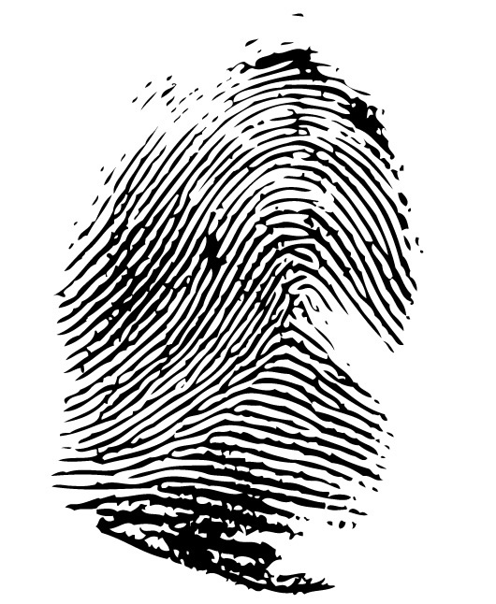
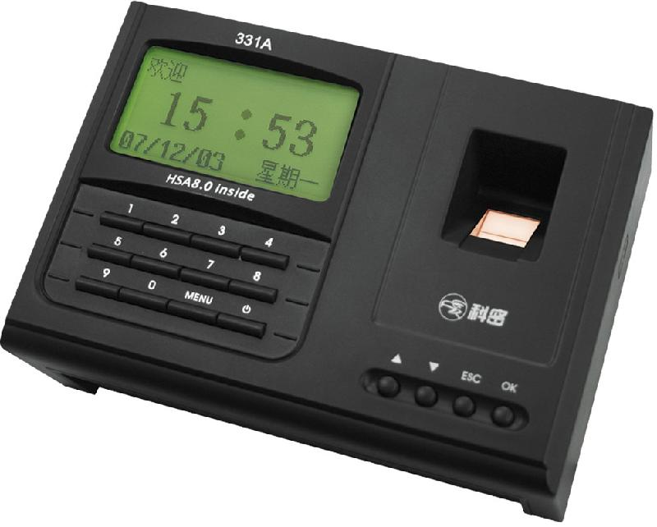
身份认证方式
利用你的生物特征进行身份验证
    指纹，虹膜，头盖图、DNA等
人的指纹
指纹签到机

Slide 70
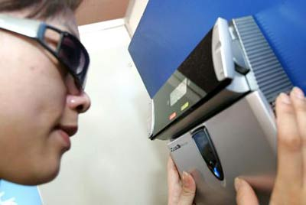
身份认证方式
利用你的生物特征进行身份验证
    指纹，虹膜，头盖图、DNA等
虹膜识别：用穿透性很强的激光束照在视网膜上，得到唯一的眼睛背面的血管模式

Slide 71
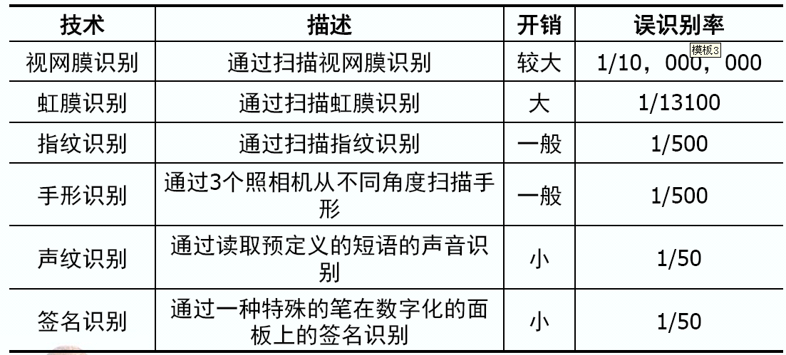
身份认证方式

Slide 72
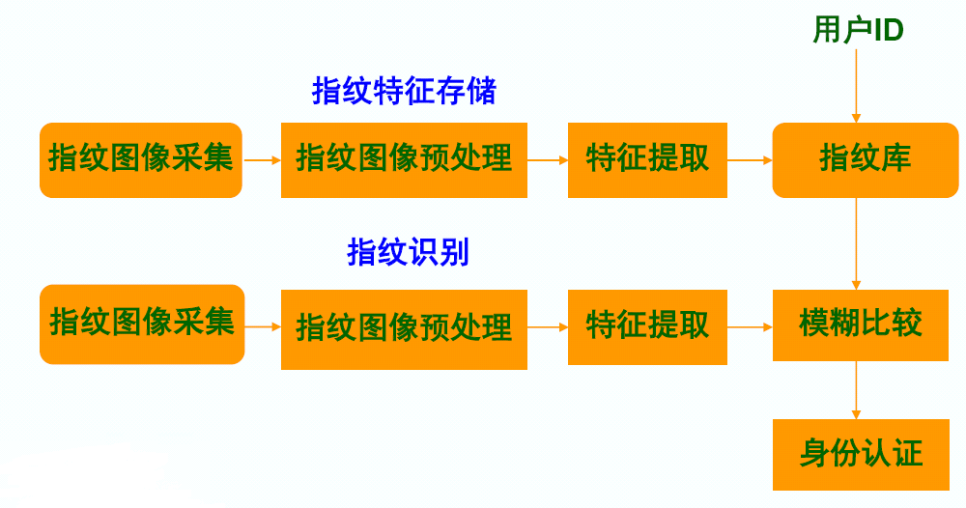
身份认证方式

Slide 73
二、身份认证主要方法
基于生物特征的身份认证技术
  生物特征识别技术不足：
    每种生物特征都有其适用范围。如，有些人指纹无法提取特征，患白内障的人虹膜会发生变化等。
    且鉴别系统造价昂贵，成本很高，因此目前应用得尚不普遍。

Slide 74
主要内容
1. 身份认证基本概念
2. 身份认证主要方法
3. 身份认证协议
3. 身份认证协议

Slide 75
身份认证种类
身份认证按认证需要分为：
  单向认证
  双向认证
  信任的第三方认证
认证技术
  静态口令
  基于密码技术（对称密码、非对称密码）的一次性口令实现

Slide 76
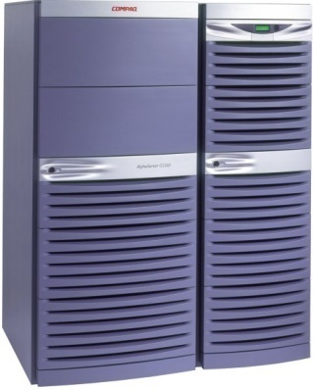

身份认证协议
单向认证
  通信的一方认证另一方的身份。
    服务器在提供用户申请的服务以前，只需认证用户是否是服务的合法接收者，不需向用户证明自己的身份。
(1)ID,Password
(2)Authenticated
客户端（B)
服务器(A)

Slide 77
身份认证协议
单向认证
设有服务端A和客户端B，现服务端A要认证B的身份。请设计一种基于对称密码体制的“挑战-应答”认证方式

Slide 78
身份认证协议
单向认证
  基于对称密码的单向认证
服务器A
(1) E （Ra，Ks）
客户端B
(2) E （f(Ra)，Ks）
A需要单向认证B的身份，若从B返回的f(Ra)与A计算的f(Ra)相等，则B的身份通过A的认证。
说明:
Ra : A产生的随机数;
Ks : 双方共享的通信密钥;
f : 公开的简单函数；
E (Ra,Ks)：用Ks对Ra加密。

Slide 79
身份认证协议
单向认证
设有服务端A和客户端B，现服务端要认证B的身份。请设计一种基于公钥密码体制的“挑战-应答”认证

Slide 80
身份认证协议
单向认证
  基于非对称密码的单向认证
服务器A
(1) Ra
客户端B
(2) E （Ra，Ksb）
双方拥有对方公钥，A用B的公钥解密，得到的结果与发送的Ra相等，则B的身份通过A的认证。
说明:
Ra : A产生的随机数;
Ksb : B的私钥;
E (Ra,Ksb)：用Ksb对Ra加密。

Slide 81
身份认证协议
双向认证
  通信双方需互相认证对方的身份。
(1) ID,Password
(2) ID,Password
(3) Authenticated
客户端（B)
服务器(A)

Slide 82
身份认证协议
单向认证
设有服务端A和客户端B，现服务端和客户端要双向认证。请设计一种基于对称密码体制的“挑战-应答”认证

Slide 83
身份认证协议
双向认证
  基于对称密码的双向认证
(1) E (Ra，Ks)
服务器A
客户端B
(2) E (Ra||Rb，Ks)
(3) E(Rb，Ks）
双方均验证返回的随机数是否与发送的相同，若相等，则一方身份通过另一方的认证。
说明:
Ra : A产生的随机数;
Ks : 双方共享的通信密钥;
Ra||Rb : ；连接后的数据；
E (Ra,Ks)：用Ks对Ra加密。

Slide 84
身份认证协议
单向认证
设有服务端A和客户端B，现服务端和客户端要双向认证。请设计一种基于公钥密码体制的“挑战-应答”认证

Slide 85
身份认证协议
双向认证
  基于非对称密码的双向认证
(1) Ra
服务器A
客户端B
(2) E (Ra||Rb，Ksb)
(3) E(Rb，Ksa）
A和B均用对方的公钥解密，验证返回的随机数是否与发送的相同，若相等，则一方身份通过另一方的认证。
说明:
Ra : A产生的随机数;
Ksa, Ksb : A,B的私钥;
Ra||Rb : ；连接后的数据；
E (Rb,Ksa)：用Ksa对Rb加密。

Slide 86
身份认证协议
由信任的第三方认证
  通信双方需互相认证对方的身份，认证过程必须借助于双方都信任的第三方（政府机构或其他可信任的机构）。
由信任的第三方认证的协议中最为著名的是Kerberos协议

Slide 87
简要小结
1、身份认证的基本概念、方法、协议
2、一次性口令技术
3、智能卡认证原理

Slide 88
作业
一、统计日常生活中身份认证的方式
二、在使用时间戳的认证机制中，说明时间同步的重要性

Slide 89
拓展阅读
一、了解零知识证明身份认证方式

